Slide 1
Análisis y segmentación del comportamiento de compra de clientes
3,900
19
registros
variables
Proyecto final - Minería de Datos
4
84.19%
Ruta: segmentación de clientes con K-Means
Segundo componente: analítica predictiva con regresión logística
clusters
exactitud
Equipo
Víctor Abraham Campos Sánchez
José Juan Carlos Ocampo Cruz
Diego Jiménez Morales
Alan Fernando Téllez Celaya
Notes:
Presentar el título del proyecto y explicar que se combinaron dos técnicas: K-Means para segmentar clientes y regresión logística para predecir suscripción.

Slide 2
Problema y objetivo
Qué buscamos resolver con el análisis
Pregunta principal
Objetivo general
¿Qué perfiles de clientes pueden identificarse a partir de edad, compra, calificación e historial, y qué tan útil es un modelo para estimar si un cliente cuenta con suscripción?
Analizar comportamiento de compra.
Descubrir patrones con análisis exploratorio.
Segmentar consumidores con K-Means.
Evaluar predicción de suscripción.
1. Datos
2. Limpieza
3. Visualización
4. K-Means
5. Predicción
Flujo de trabajo del proyecto
Expone: Víctor Abraham Campos Sánchez
Customer Shopping Trends Dataset | K-Means + regresión logística
Notes:
Explicar el problema y la ruta general. La idea es pasar de datos de compra a perfiles y después a una predicción útil.

Slide 3
Dataset utilizado
Customer Shopping Trends Dataset, Kaggle
3,900
19
0
0
registros analizados
columnas
nulos
duplicados
Variables principales
Por qué se eligió
Edad, género, ubicación,
Categoría, artículo, temporada, talla,
Monto de compra, calificación,
Descuentos, promociones, frecuencia y
Estado de suscripción: Yes / No.
Supera el mínimo de registros recomendados.
Tiene variables numéricas para K-Means.
Incluye variables categóricas para predicción.
Expone: Víctor Abraham Campos Sánchez
Customer Shopping Trends Dataset | K-Means + regresión logística
Notes:
Explicar que el archivo es adecuado porque tiene suficientes registros, variables numéricas y una variable objetivo de suscripción para la parte predictiva.

Slide 4
Limpieza y preparación
El trabajo fue realizado en Google Colab
3,900
19
0
0
3,900
registros iniciales
columnas
valores faltantes
duplicados
después de limpieza
Acciones realizadas
Interpretación
Revisión de nulos, duplicados y tipos de datos.
Eliminación de espacios innecesarios en variables de texto.
Revisión de valores atípicos mediante IQR (criterio del rango intercuartilico).
Estandarización para K-Means y codificación para regresión logística.
No fue necesario eliminar registros, pero se documentó la calidad del dataset y se prepararon variables para que los modelos funcionaran correctamente.
Expone: José Juan Carlos Ocampo Cruz
Customer Shopping Trends Dataset | K-Means + regresión logística
Notes:
Explicar que limpieza no significa siempre borrar datos. Aquí se comprobó que no había nulos ni duplicados, y se prepararon variables para los algoritmos.

Slide 5
Estadística descriptiva
Perfil central de los clientes
44.07
59.76 USD
3.75/5
25.35
60 USD
edad promedio
compra promedio
calificación media
compras previas
monto mediano
Rangos observados
Interpretation
Edad: 18 a 70 años.
Monto de compra: 20 a 100 USD.
Calificación: 2.5 a 5.0.
Compras anteriores: 1 a 50.
Estos valores sirven como punto de comparación para interpretar los clusters. Por ejemplo, un cluster con compra promedio de 82 USD está claramente por encima del promedio general de 59.76 USD.
Expone: José Juan Carlos Ocampo Cruz
Customer Shopping Trends Dataset | K-Means + regresión logística
Notes:
Explicar que estas medidas muestran el perfil promedio y ayudan a interpretar los segmentos posteriores.

Slide 6
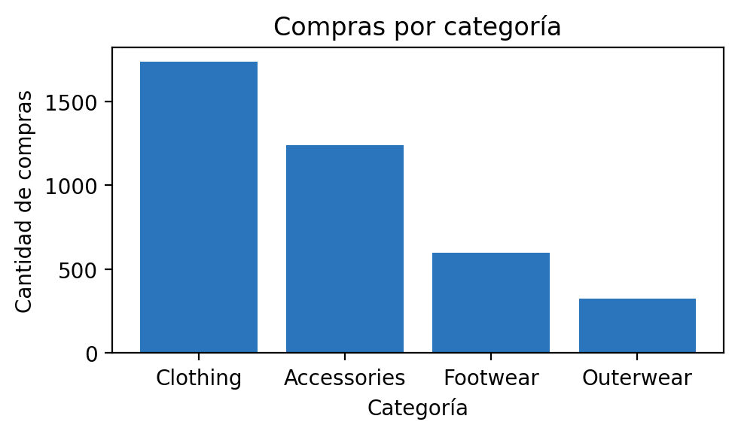
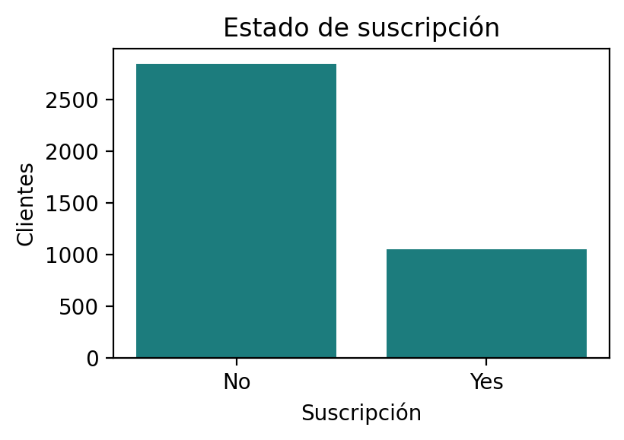
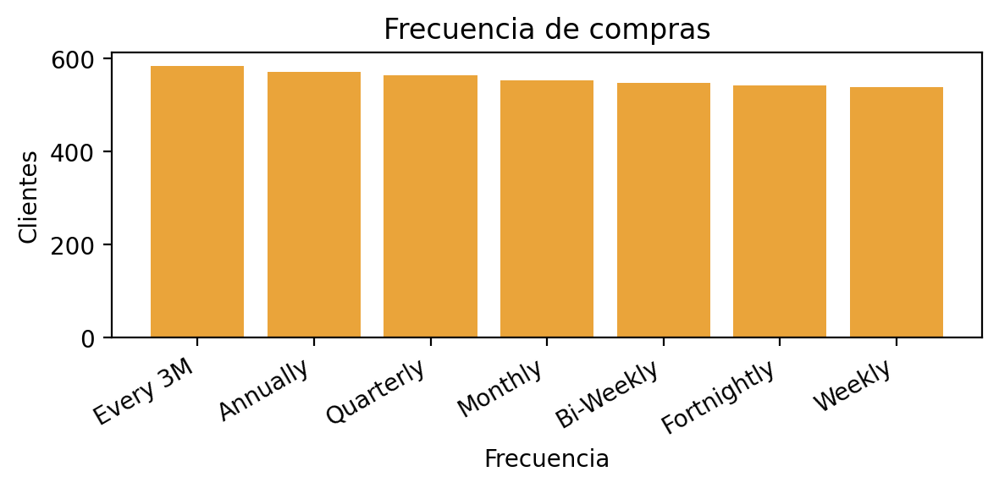
Análisis exploratorio
Categorías, suscripción y frecuencia de compra
Clothing concentra 1,737 registros: es la categoría dominante.
El 72.99% de clientes no tiene suscripción; el 27.01% sí.
La frecuencia de compra está relativamente equilibrada entre categorías.
Footwear tiene el mayor monto promedio de compra: 60.26 USD.
Expone: José Juan Carlos Ocampo Cruz
Customer Shopping Trends Dataset | K-Means + regresión logística
Notes:
Presentar las gráficas más importantes del análisis exploratorio y decir qué patrón muestra cada una.

Slide 7
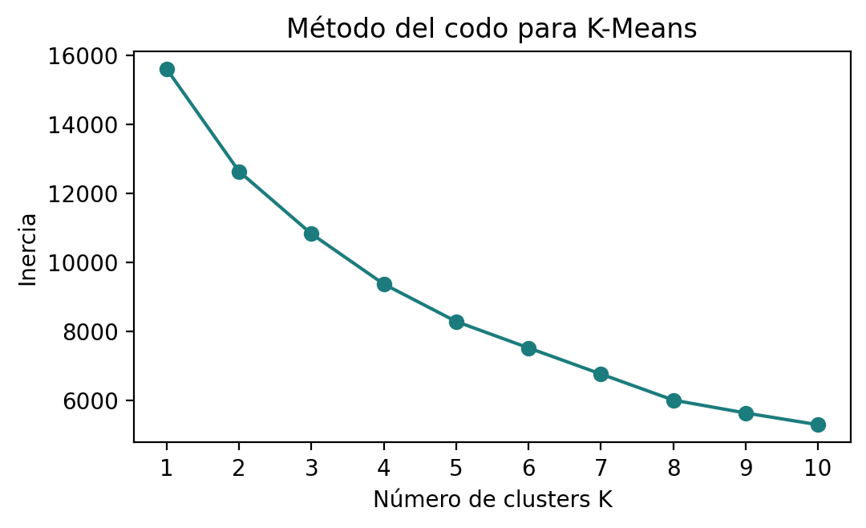
K-Means: variables y elección de K
Segmentación no supervisada
Variables usadas
Age (Edad)
Purchase Amount (USD) (Importe de la compra)
Review Rating (Calificacion de la reseña)
Previous Purchases (Compras anteriores)
Justificación
Representan perfil demográfico, gasto, valoración de experiencia e historial de compra. Todas son numéricas y pueden estandarizarse directamente.
Se eligió K = 4
Equilibra reducción de inercia e interpretabilidad.
Expone: Diego Jiménez Morales
Customer Shopping Trends Dataset | K-Means + regresión logística
Notes:
Explicar que K-Means agrupa sin conocer etiquetas previas. K=4 se eligió por el método del codo y porque permite perfiles claros.

Slide 8
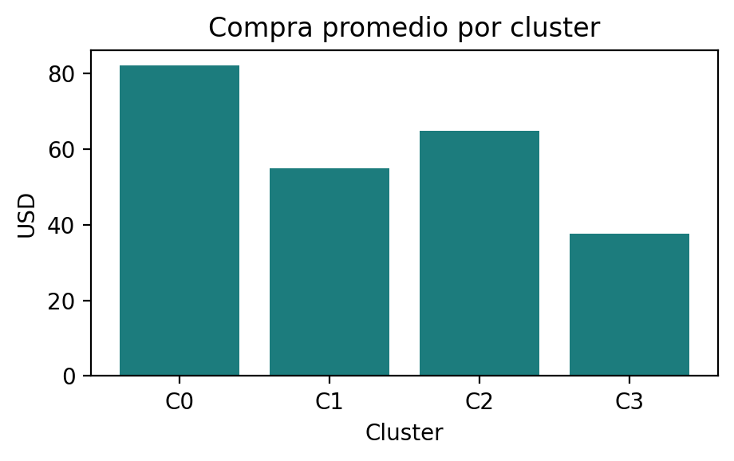
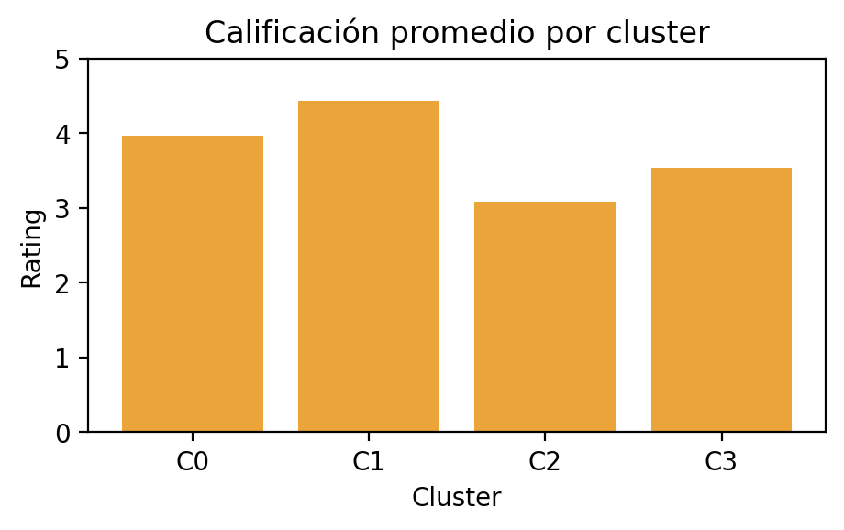
Perfiles encontrados con K-Means
Cuatro segmentos de clientes
966
969
986
979
C0: alta edad + alto gasto
C1: jóvenes satisfechos
C2: jóvenes con menor satisfacción
C3: alta edad + bajo gasto
Valores promedio por cluster
C0: edad 56.22 · compra 82.08 USD · rating 3.96
C1: edad 31.33 · compra 54.86 USD · rating 4.43
C2: edad 32.59 · compra 64.76 USD · rating 3.09
C3: edad 56.26 · compra 37.57 USD · rating 3.54
Lectura clave
El cluster 0 es el segmento de mayor gasto; el cluster 2 combina gasto medio-alto con la menor satisfacción, por lo que requiere atención.
Expone: Diego Jiménez Morales
Customer Shopping Trends Dataset | K-Means + regresión logística
Notes:
Interpretar cada cluster. El punto central es que cada grupo sugiere acciones comerciales diferentes.

Slide 9
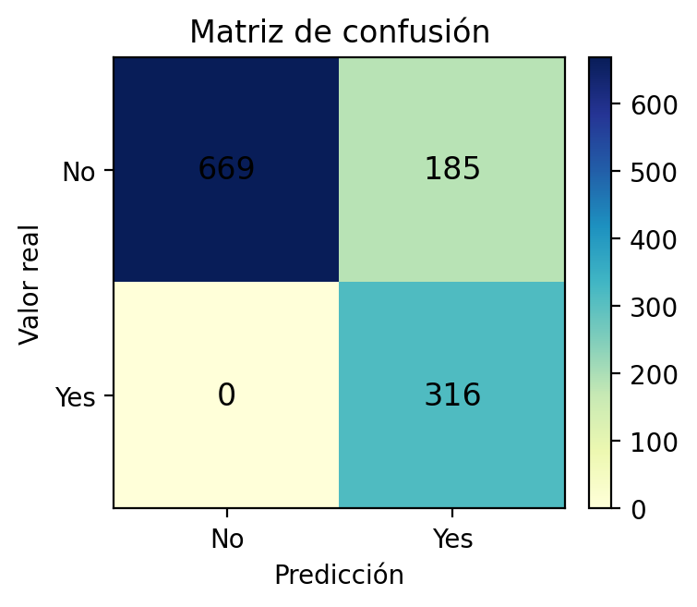
Segundo componente: analítica predictiva
Regresión logística para predecir suscripción
Objetivo
84.19%
72.99%
Predecir Subscription Status: Yes / No
exactitud del modelo
referencia clase mayoritaria
70% entrenamiento: 2,730 registros.
30% prueba: 1,170 registros.
Variables numéricas: StandardScaler.
Variables categóricas: OneHotEncoder.
Clases balanceadas con class_weight='balanced'.
+11.20 puntos porcentuales
Expone: Diego Jiménez Morales
Customer Shopping Trends Dataset | K-Means + regresión logística
Notes:
Explicar que el modelo supera la referencia. Interpretar la matriz: detecta todos los Yes, pero clasifica 185 No como Yes.

Slide 10
De los resultados a decisiones
Cómo podrían usarse los hallazgos
Hallazgos
Acciones recomendadas
Cluster 0: mayor gasto promedio (82.08 USD).
Cluster 2: gasto medio-alto, menor satisfacción (3.09).
Cluster 1: mayor satisfacción (4.43).
Modelo: 84.19% de exactitud, pero falsos positivos.
Fidelización, beneficios premium y productos de mayor valor.
Investigar causas de insatisfacción y mejorar experiencia.
Campañas de conversión a suscripción o membresías.
Usar el modelo como apoyo para priorizar, no como decisión automática.
Idea central
La segmentación permite diseñar acciones distintas para cada perfil y usar la predicción como apoyo para priorizar campañas.
Expone: Alan Fernando Téllez Celaya
Customer Shopping Trends Dataset | K-Means + regresión logística
Notes:
Enfatizar que el proyecto no solo ejecuta modelos: traduce resultados en recomendaciones prácticas.

Slide 11
Conclusiones, limitaciones y cierre
Qué se descubrió y qué se debe mejorar
Conclusiones principales
Limitaciones
El dataset permitió un análisis completo sin eliminar registros.
K-Means identificó 4 perfiles de clientes diferenciados.
Las correlaciones numéricas fueron débiles: los patrones no se explican con una sola variable.
La regresión logística obtuvo 84.19% de exactitud, superando la referencia de 72.99%.
Dataset sintético con fines educativos.
Sin fechas: no se puede analizar evolución temporal.
El codo no es totalmente marcado.
El modelo generó 185 falsos positivos.
Mejoras futuras
Validar K con silhouette score, comparar con otros modelos y utilizar datos reales con fechas, canales de venta y respuesta a campañas.
Referencias: Banerjee, S. (s. f.). Customer shopping trends dataset [Conjunto de datos]. Kaggle. Universidad Tres Culturas. (2026). Guía de proyecto.
Expone: Alan Fernando Téllez Celaya
Customer Shopping Trends Dataset | K-Means + regresión logística
Notes:
Cerrar con la idea de que el proyecto cumplió con clustering, visualizaciones, predicción, conclusiones y recomendaciones.

